Slide 1

TUTORAGGIO GENETICA
ANNO 25-26
Link Google Meet: https://meet.google.com/qma-xyuy-wtj
Contatti: ferriero.1913456@studenti.uniroma1.it

Slide 2

PRESENZE
Indicare:
Matricola;
E-mail Sapienza;
Canale di appartenenza
PRENOTAZIONI
Prenotarsi ai tutoraggi su e-learning al link:
https://forms.gle/oG2NrkLoNX8GJ3ka6
LINK DRIVE
https://drive.google.com/drive/folders/1CEegeJOWIl2zLm7_Z9nm9d8VXaCEzmEv?usp=sharing
Per i PPT della lezione e per lo svolgimento degli esercizi.
Importante: Per la visualizzazione accedere con email: @studenti.uniroma1.it

Slide 3
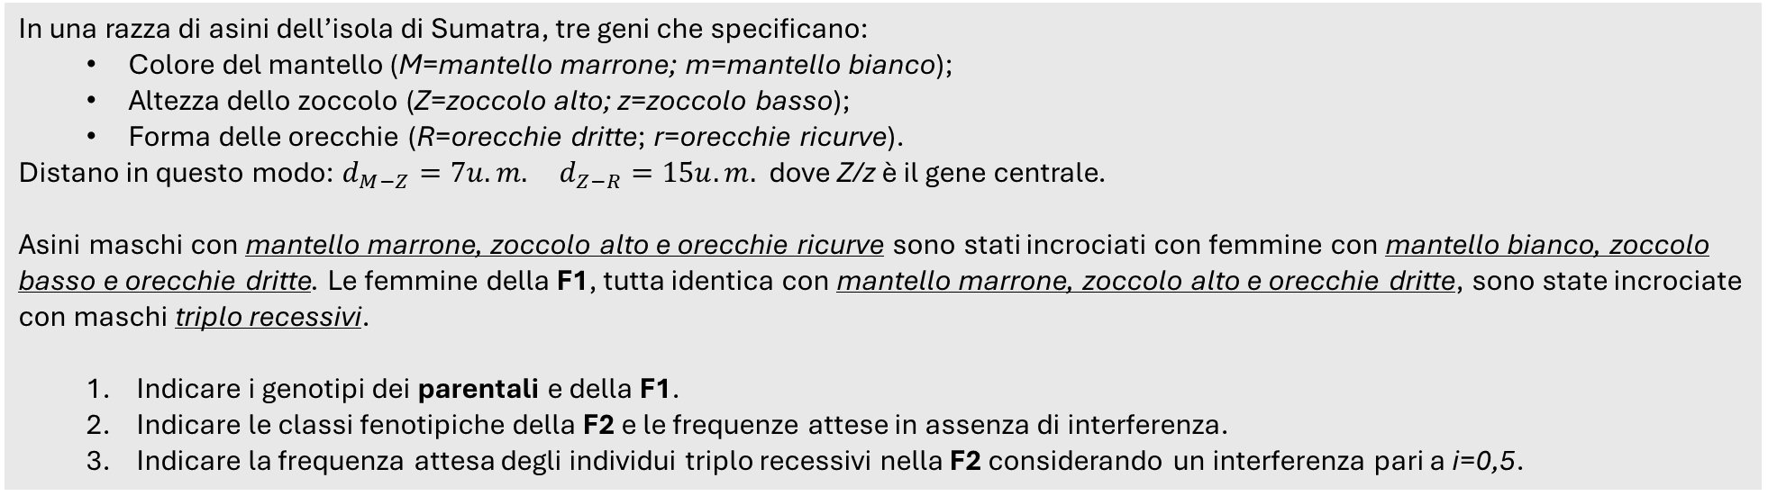
Esercizio 1.
In una razza di asini dell’isola di Sumatra, tre geni che specificano:
  Colore del mantello (M=mantello marrone; m=mantello bianco);
  Altezza dello zoccolo (Z=zoccolo alto; z=zoccolo basso);
  Forma delle orecchie (R=orecchie dritte; r=orecchie ricurve).
Distano in questo modo: $d_{M−Z}=7u.m.$ $d_{Z−R}=15u.m.$ dove Z/z è il gene centrale.
Asini maschi con mantello marrone, zoccolo alto e orecchie ricurve sono stati incrociati con femmine con mantello bianco, zoccolo basso e orecchie dritte. Le femmine della F1, tutta identica con mantello marrone, zoccolo alto e orecchie dritte, sono state incrociate con maschi triplo recessivi.
  Indicare i genotipi dei parentali e della F1.
  Indicare le classi fenotipiche della F2 e le frequenze attese in assenza di interferenza.
  Indicare la frequenza attesa degli individui triplo recessivi nella F2 considerando un interferenza pari a i=0,5.

Slide 4
Esercizio 2.
Si supponga che in Drosophila vi siano tre coppie di alleli, +/x, +/y e +/z. Come i simboli mostrano ciascun gene mutante è recessivo rispetto al suo allele di tipo selvatico. Un incrocio tra femmine eterozigoti per questi tre loci e maschi di tipo selvatico dà i seguenti risultati:
Femmine +++ 1010
Maschi +++ 30
++z 32
+y+ 441
+yz 1
x++ 0
x+z 430
xy+ 27
xyz 39
In quale cromosoma della Drosophila sono localizzati questi geni? Qual è la sequenza di questi geni associati nei loro cromosomi? Calcolate le distanze di mappa tra i geni ed il coefficiente di coincidenza.

Slide 5
Esercizio 3.
Nel criceto dello Zimbabwe, tre geni associati sul cromosoma X, chiamati M, P e Q distano tra di loro nel seguente modo:
  M-P → 25u.m.
  P-Q → 12u.m.
P è il gene centrale ed M, P e Q sono gli alleli selvatici.
Criceti femmina di fenotipo pq sono stati incrociati con maschi di fenotipo m e 30 femmine selvatiche della F1 risultante sono poi state incrociate con 30 maschi selvatici ottenendo una F2 di 800 criceti.
  Considerando un’interferenza pari a 0,4 quanti individui per classe fenotipica ci si aspetta di trovare nella F2?
  Incrociando maschi della F2 con fenotipo p con le femmine selvatiche della F1, quanti individui con fenotipo p ci si aspetterebbe considerando un’interferenza pari a 1?

Slide 6
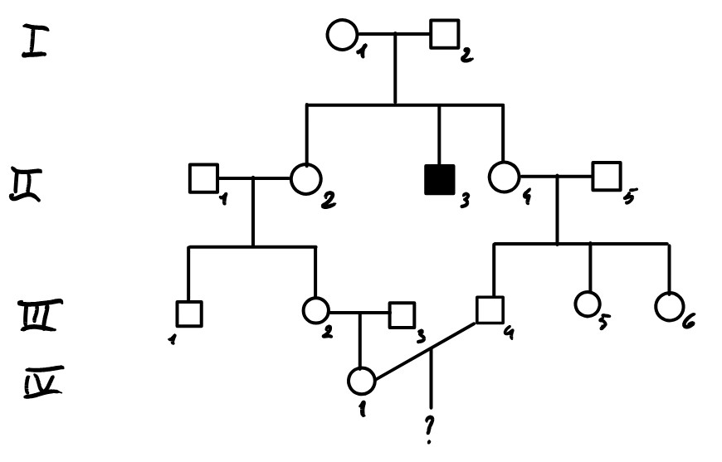
Esercizio 4.
Il gene A che determina il colore marrone del carapace dell’armadillo a nove fasce è dominante rispetto all’allele recessivo, a, che determina il colore giallo.
  Nell’albero in figura calcolare la probabilità massima che dall’incrocio IV1 e III3 venga generata una femmina portatrice dell’allele recessivo.
  Se IV1 e III3 facessero 7 figli, calcolare la probabilità che 3 siano marroni e 4 gialli.

Slide 7
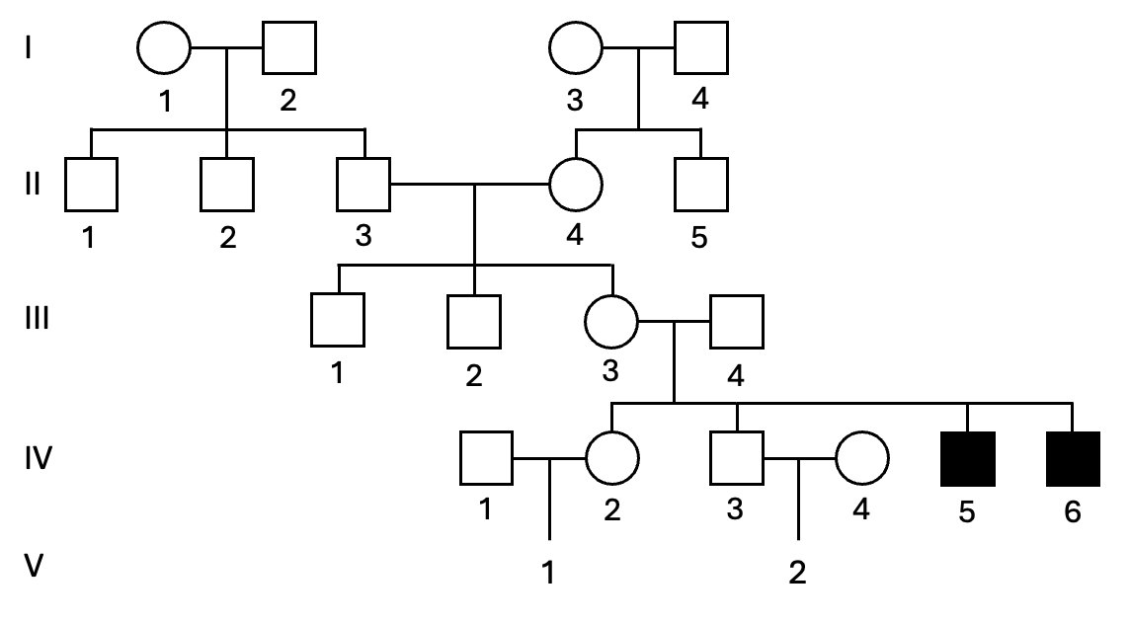
Esercizio 5.
Gli individui deficitari dell'enzima HPRT (localizzato sul cromosoma X), affetti dalla sindrome di Lesch-Nyhan, sono incapaci di controllare i loro movimenti e manifestano un incontrollabile comportamento autodistruttivo. I maschi indicati con IV-5 IV-6 nell'albero genealogico mostrato hanno la sindrome di Lesch-Nyhan. Quali sono i rischi che V-1 e V-2 ereditino questo disordine?

